Slide 1
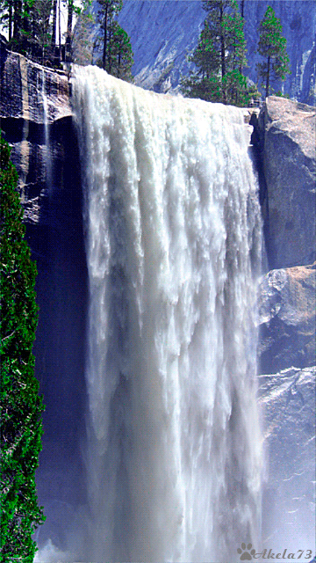
«Информатика әлеміне саяхат»
«Путешествие в страну информатики»
«Voyage in Information texnology»

Slide 2
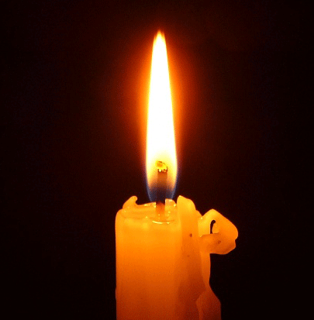
Жоспары:
План:
Plan
Сайыс тәртібімен таныстыру
2. Үй тапсырмасын тексеру
3. «Адасқан әріптер»
4. Берілген сөзден жаңа сөздер құрастыру
5. Сызық арқылы қос
6. Тұжырымдардың ақиқат немесе жалған екендігін анықта
7. Артық нысандарды сыз!
8. «Мен көп білемін!»
9. Артық әріпті сыз!
10.Қорытынды

Slide 3
Сайыс тәртібі
Правила соревнование
The rule of the competition
Сайысқа 6 сыныптардан 5 оқушы қатысады.
Әр оқушы қолындағы белгіні көтеріп жауап бере алады.
Жауап берген сайын ұпай есебінде қолына сурет алады.
Сайыс соңында жеңімпаз сурет санымен анықталады

Slide 4
Үй тапсырмасын тексеру Проверка домашняя задание Check up of the hometask
Ұлдай --- “Ақпарат”
Ернар ----- “Пернетақта”
Айбек ---- “Компьютер зияны”
Мәди ------ “Тышқан”
Алтынай ------- “Принтер”

Slide 5
Адаскан әріптер! Смешанные буквы Make out words from the letters
акба
абак
теринпр
принтер
ксди
диск
сорцеспро
процессор

Slide 6
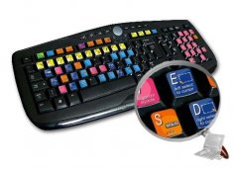
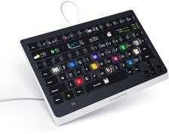
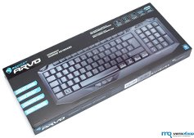
Берілген сөзден сөз құрау Составьте слова Match the words
Пернетақта

Slide 7
Жұбын тап! Найди парy! Match the pairs!
1. Енгізу
1. Жад
2. Сақтау
2.принтер
3.Пернетақта
3.өңдеу
4.Тышқан
4. Шығару
5.процессор
5. Енгізу

Slide 8
Тұжырым ақиқат па?
Правильно ли это!
True or false !
Қысқа қарағанда жазда күн қысқа болады
Жалған
Астана Қазақстанның бас қаласы
ақиқат
Бүгін сенбі
ақиқат
Біздің мектеп төрт қабатты
Жалған
Барлық адамдар көзілдірік тағады.
Жалған
Мен информатика пәнін жақсы көремін
ақиқат

Slide 9
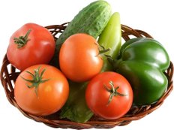
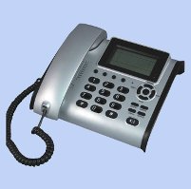
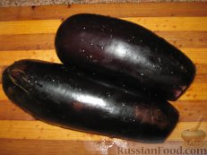
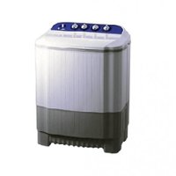
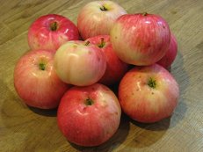
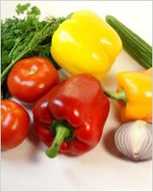
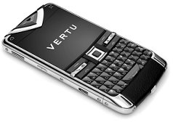
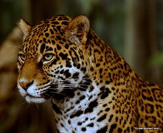
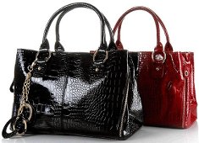
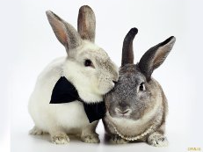
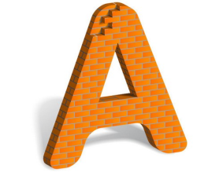
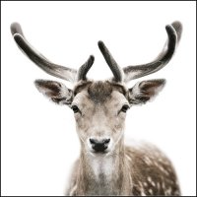
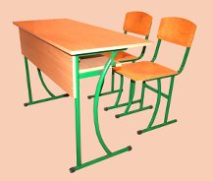
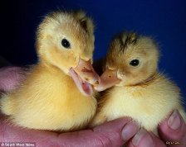
Артық нысанды тап!

Slide 10
Мен көп білемін! Я много знаю!
I know a lot !
Қазақ тілінде | Орыс тілінде | Ағылшын тілінде
Кітап | книга | book
Мектеп | школа | shcool
Қалам | ручка | pencil
дәптер | тетрадь | copybook
сынып | класс | сlassroom
мұғалім | учитель | Teacher
тышқан | мышь | mouse

Slide 11
Артық әріптерді сыз! Подчеркни лишнюю букву! Find the letter out!
1.WЭRКNРRYАUНI
2.LМKОJHДGЕFМS
ЭКРАН
МОДЕМ
3.AGҚJПHАYРFАEТV
АҚПАРАТ
4.XCЖVBАNДM
ЖАД
5.GИКНIТUЕIYРTНFЕGТH
ИНТЕРНЕТ

Slide 12
Қорытынды
завершение
conclusion

